Slide 1
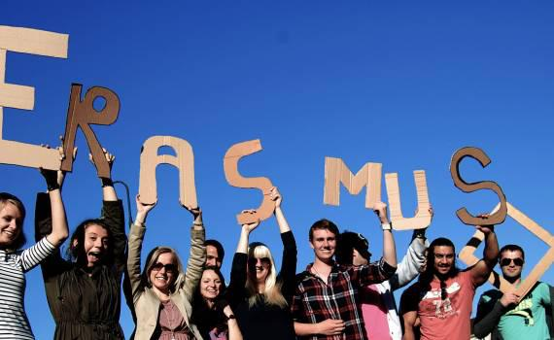

Erasmus+
«si l’Orestie m’était contée…»

Slide 2
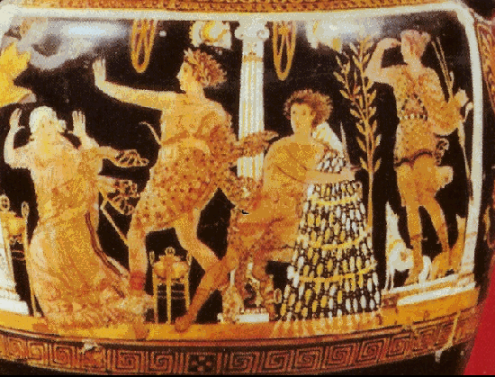
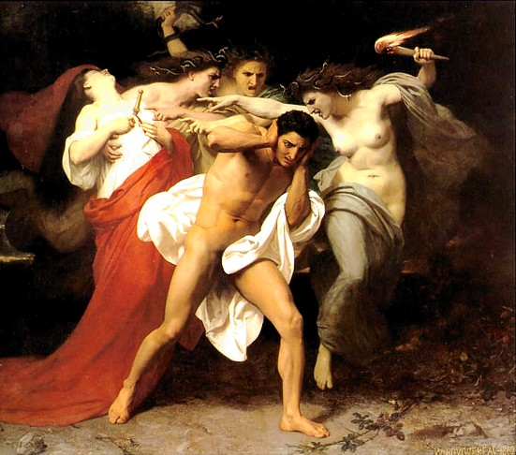
Pourquoi l’Orestie?
C’est une trilogie d’ Eschyle
2. Cette oeuvre est composée de trois tragédies:
L’Agamemnon
Les Choéphores
Les Euménides
3. Le protagoniste principal est Oreste

Slide 3
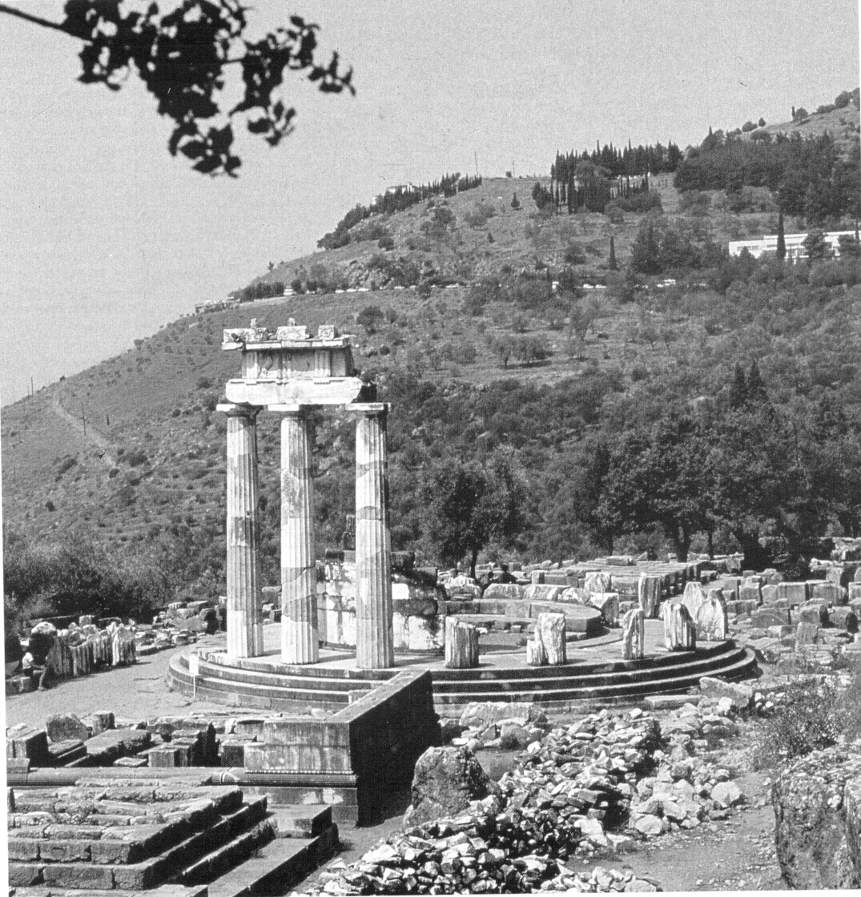
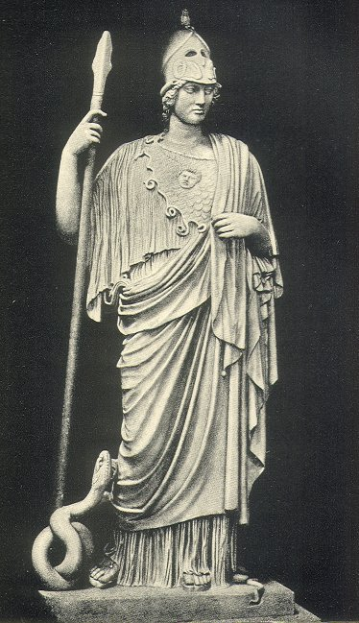
« Écoutez à présent les règles que je vous donne, citoyens d'Athènes,
Les premiers appelés à juger un crime de sang. À l'avenir, le peuple d'Égée conservera
Cette assemblée de juges.
Sur la colline d'Arès, la demeure des Amazones, elles y ont
Installé leurs tentes, quand, dans leur haine contre Thésée,
Elles sont entrées en campagne ; elles ont alors élevé
Les remparts d'une nouvelle citadelle en face de la vôtre,
Elles y sacrifiaient à Arès, c'est de lui que ce
Rocher tient son nom — C'est sur lui que le
Respect et la Crainte, sa sœur, dissuaderont les citoyens
De commettre un crime, le jour comme la nuit,
À moins que les citoyens ne bouleversent leurs lois ;
Gâtant une eau pure en y mêlant la fange
Malsaine, jamais plus l'on ne trouvera à boire ;
Refuser l'anarchie aussi bien qu'un despote,
Voilà ce à quoi j'invite tous les citoyens,
Et qu'ils se gardent bien de bannir la crainte de leur ville ;
Quel mortel, s'il n'a rien à redouter, se conduit comme il faut ?
En révérant, suivant votre devoir, son autorité
Vous trouverez en lui un rempart qui préservera
Ce pays, assurera le salut de votre cité, plus solide
Que celui qui protège les Scythes et le sol de Pélops ;
Ce tribunal inaccessible à la corruption,
Vénérable, sévère, je le crée pour que,
Tandis que vous dormez, il monte la garde et veille sur vous.
Voilà l'avertissement que j'ai tenu à vous adresser,
À vous mes citoyens pour les jours à venir ; vous allez vous lever,
Prendre vos bulletins, et rendre votre verdict,
en respectant votre serment. J'ai dit. »
(Les Euménides)

Slide 4
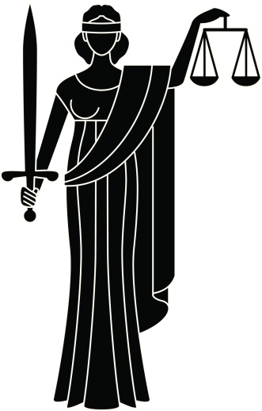
«È l’atto empio che fruttifica
altri atti identici a sé:
nella casa dove regna giustizia
la potenza ha sempre
e solo felici esiti».
( Ag. Vv. 759-63 trad. P.P. Pasolini)

Slide 5
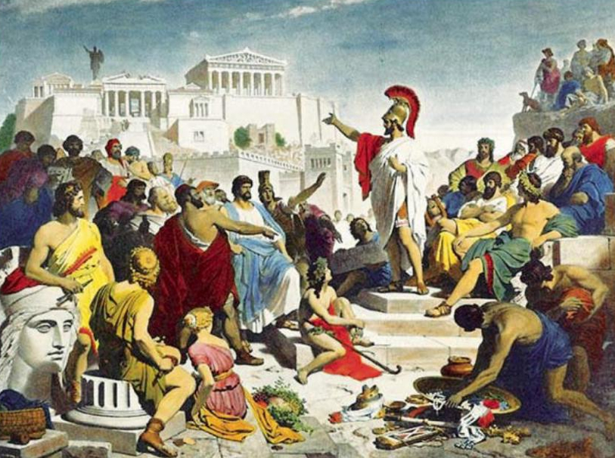
Naissance de la Démocratie
Le mot “Démocratie” littéralement signifie “gouvernement du démos (peuple)”
Une première forme de Démocratie se réalisa dans la Grèce Ancienne
Le concept grec de Démocratie est assez différent de celui que nous avons aujourd'hui.

Slide 6
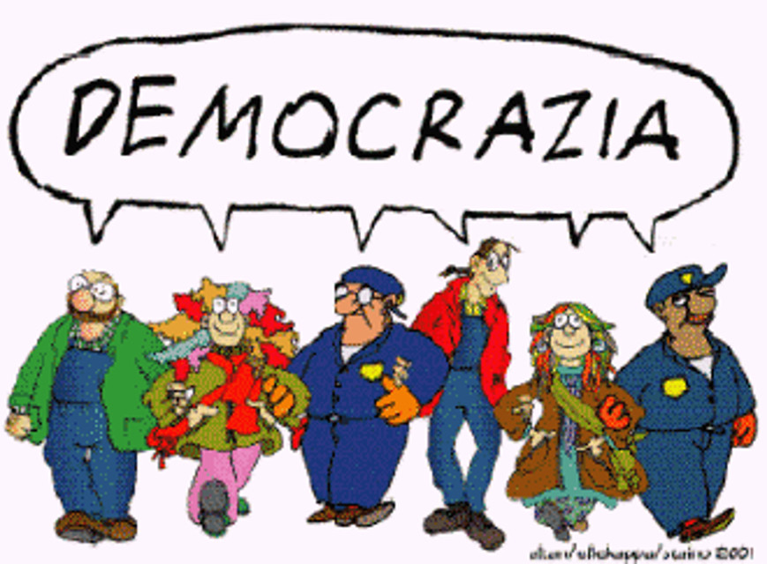


Nous
«Parité de condition pour tous les citoyens »
«Isonomie»
La première forme de Démocratie était encore imparfaite car:
1. Elle n'était pas représentative mais directe
2. Elle exluait les femmes, les métèques et les esclaves.
Autres formes importantes de Démocratie dans l'histoire:
- En France en 1792 pendant la Révolution Française
- En France en 1871 (La Commune de Paris)
- En Italie en 1948 avec l'entrée en vigueur de la Constitution

Slide 7

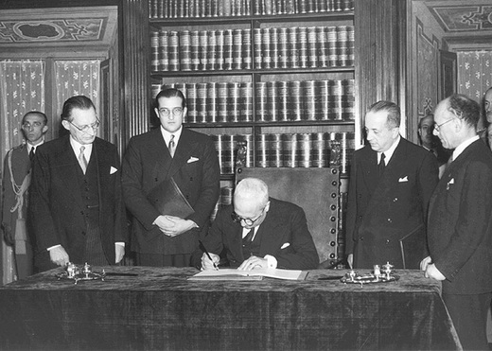
Storia della Democrazia in Italia e nascita della COSTITUZIONE ITALIANA
La démocratie en Italie naît avec la Constitution. Les italiens étaient déçus par le Fascisme et par la Monarchie, ainsi il décidèrent par un Référendum institutionnel (1946) si confirmer la Monarchie ou approuver un nouveau système constitutionnel. Ce référendum se déroula le 2 juin de 1946 et pour la première fois les femmes votèrent. Après le vote gagna la République. En occasion du référendum les citoyens élirent l'Assemblée Constituante chargée d'écrire la nouvelle Constitution. Le 23 décembre 1947 le texte de la Constitution fut soumis à l'Assemblée Constituante et approuvé par la majorité. Le texte entra en vigueur le 1er janvier 1948.
Il Presidente della Repubblica Enrico de Nicola firma la Costituzione

Slide 8

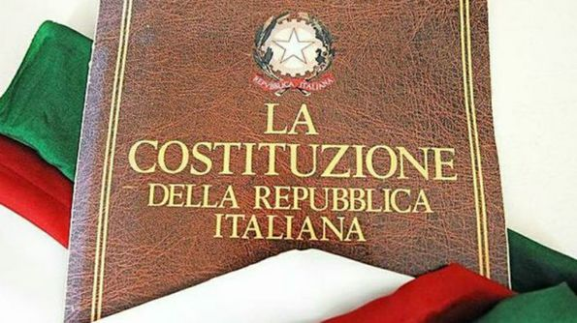
Démocratie et constitution
Le texte de la constitution est composé de 139 articles et quelques dispositions transitoires ou finales.
Elle veut s’opposer à la dictature, en affirmant des droits complètement nouveaux par rapport au passé comme:
- Reconnaissance des droits de l’homme
- Égalité de tous les citoyens

Slide 9

DEMOCRAZIA DIRETTA E INDIRETTA
DÉMOCRATIE DIRECTE ET INDIRECTE
La démocratie directe se vérifie quand le corps éléctoral décide personnellement les questions d'intérêt général.
La démocratie indirecte se vérifie quand le peuple élit ses représentants, qui sont chargés de décider les questions d'intérêt général.
Notes:
9

Slide 10

Analisi degli articoli più importanti
Analyse des articles les plus importants
DEMOCRAZIA DIRETTA/ DÉMOCRATIE DIRECTE
Art.75 Referendum/ Référendum
“ È indetto referendum popolare per deliberare l’abrogazione, totale o parziale,di una legge o di un atto avente valore di legge, quando lo richiedono cinquecentomila elettori o cinque Consigli regionali.
Non è ammesso il referendum per le leggi tributarie e di bilancio, di amnistia e di indulto, di autorizzazione a ratificare trattati internazionali.
Hanno diritto di partecipare al referendum tutti i cittadini chiamati ad eleggere la Camera dei deputati.
La proposta soggetta a referendum è approvata se ha partecipato alla votazione la maggioranza degli aventi diritto, e se è raggiunta la maggioranza dei voti validamente espressi. La legge determina le modalità di attuazione del referendum.”

Slide 11
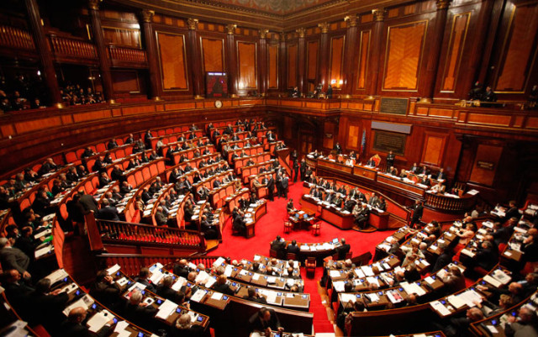
DÉMOCRATIE DIRECTE
Art.71 Loi d'initiative populaire
“L’iniziativa delle leggi appartiene al Governo, a ciascun membro
delle Camere ed agli organi ed enti ai quali sia conferita da legge
costituzionale.
Il popolo esercita l’iniziativa delle leggi, mediante la proposta, da parte di
almeno cinquantamila elettori, di un progetto redatto in articoli.”
Notes:
11

Slide 12
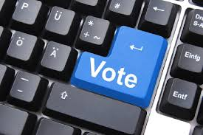
DÉMOCRATIE INDIRECTE
Art. 56 Eléction des représentants du peuple par le suffrage universel
“La Camera dei deputati è eletta a suffragio universale e diretto.
Il numero dei deputati è di seicentotrenta, dodici dei quali eletti nella
circoscrizione Estero.
Sono eleggibili a deputati tutti gli elettori che nel giorno
delle elezioni hanno compiuto i venticinque anni di età.”

Slide 13

JEAN-JACQUES ROUSSEAU a soutenu que la seule forme de vraie
démocratie est la démocratie directe.
“ La souveraineté ne peut être représentée, par la même raison qu'elle ne peut être aliénée ; elle consiste essentiellement dans la volonté générale et la volonté ne se représente point ; elle est la même ou elle est autre ; il n'y a point de milieu. Les députés du peuple ne sont donc ni ne peuvent être ses représentants, ils ne sont que des commissaires ; ils ne peuvent rien conclure définitivement. Toute loi que le Peuple en personne n'a pas ratifiée est nulle ; ce n'est point une loi.”

Slide 14
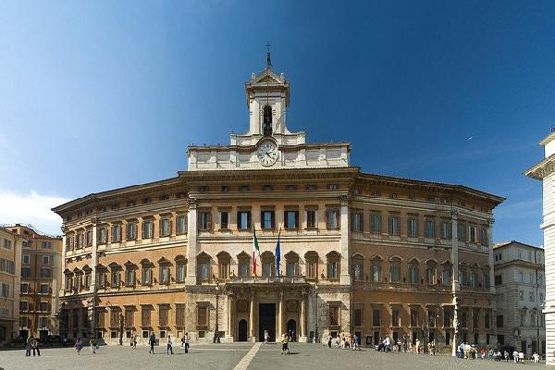
Démocratie indirecte
"La capacité active" est le droit des citoyens à voter pour leurs représentants, qui se manifeste dans l'élection des membres du Parlement, formé par la Chambre des députés et le Sénat.
La Constitution italienne ne mentionne pas le système électoral, elle affirme seulement que les deux chambres sont élues au suffrage universel et direct (Art. 56-58) et le Sénat est élu au niveau régional.
Palazzo Montecitorio- sede della Camera dei Deputati
Notes:
14

Slide 15
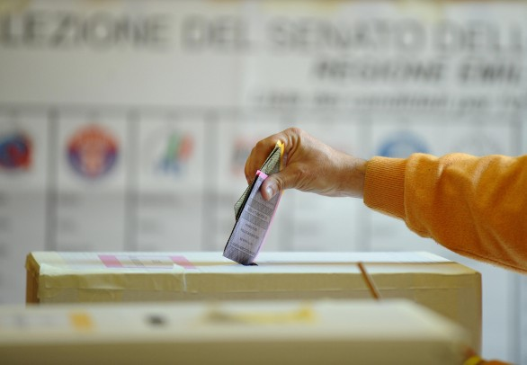
En Italie, nous avons différents types d'élections:
élections politiques - pour élire le Parlement, composé de la Chambre des députés et du Sénat de la République.
élections administratives - pour élire les conseillers des autorités locales (municipalités, provinces et régions)
élections européennes- pour élire les membres du Parlement européen.
Notes:
15

Slide 16
Evolution du système électoral italien
Jusqu'à 1993- système de représentation proportionnelle, qui reste aujourd'hui en vigueur pour les élections européennes.
1993-2005 on introduit un système mixte à dominante majoritaire (loi Mattarella)
En 2015 est approuvé Italicum, caractérisé par un système proportionnel à deux tours.
Notes:
16

Slide 17
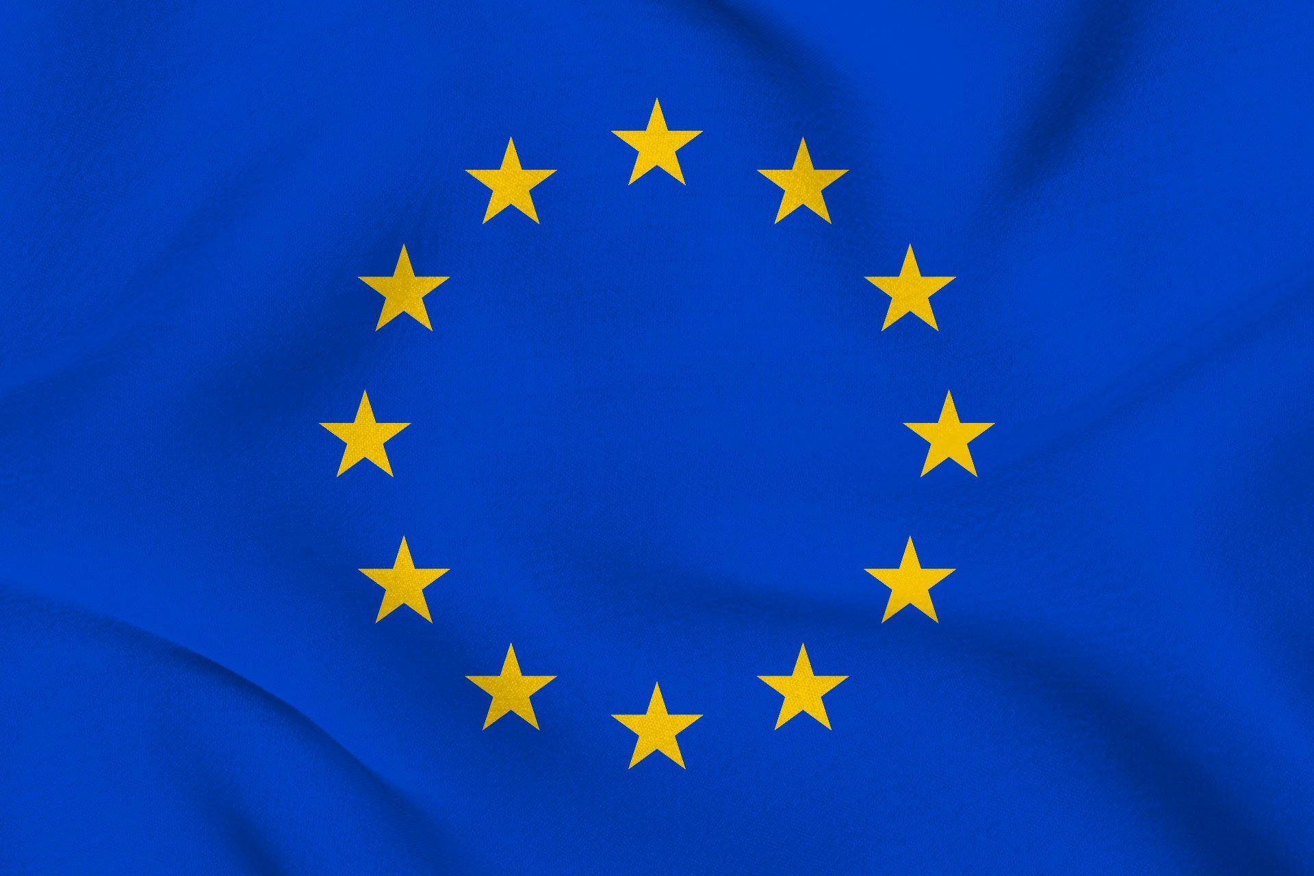
Democrazia e Rappresentanza
I Partiti
‘’Tous les citoyens ont le droit de s’associer librement en partis pour
concourir, selon le mode de la démocratie, à la détermination de la politique nationale’’
.
“Tutti i cittadini hanno diritto di associarsi liberamente in partiti per concorrere con metodo democratico a determinare la politica nazionale”
I partiti politici sono organizzazioni che hanno come fine la conquista e la gestione del potere politico.
Art.49

Slide 18
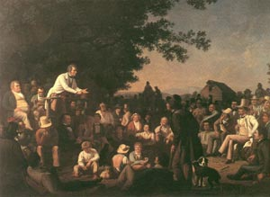
Fonctions des parties dans la Constitution Italienne
Les parties effectuent d’importantes fonctions publiques:
- Ils sont l’élément principal de chaque type de démocratie.
Ils font avancer la société.
Ils écoutentent les gens et identifient leurs problèmes et puis ils offrent des solutions.
Ils discutent et décident mais pas l’autre.

Slide 19
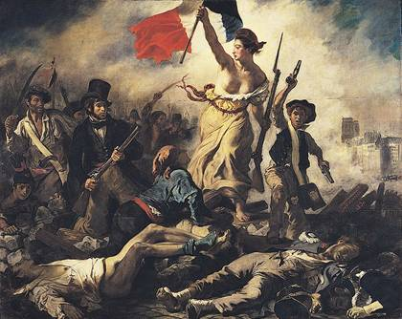
L’ évolution des partis politiques a été étroitement liée, dans l’histoire,
À l’ évolution de l’ Etat représentant.
Les portes sont nées avec le premier représentant de l’ Etat qui a été formé en Angleterre après le glorieuse révolutionn de 1688 qui a jeté les bases d’un Parlament électif.

Slide 20
Citoyens italiens
Président de la République
presiede al
Consiglio superiore della Magistratura
La structure
de la
République
Italienne
eleggono
elegge
nomina
Organo di autogoverno della
Parlamento
Governo: Presidente del Consiglio e Ministri
vota la
fiducia al
Magistratura
che si compone di
Nomina 5 membri della
Nomina 5 membri della
I suoi gradi più alti nominano 5 membri della
Senato della Repubblica
Potere legislativo
Potere esecutivo
Potere giudiziario
Camera dei Deputati
Corte Costituzionale
Controlla la conformità alla Costituzione delle leggi

Slide 21
John Locke
Pouvoir législatif:
Il appartient au Parlament et approuve les lois
Pouvoir exécutif:
Il appartient au monarque et il inclut aussi le pouvoir judiciaire
Pouvoir fédérateur:
Il appartient au monarque et il traite de la politique étrangère et la défense

Slide 22
Montesquieu
Pouvoir législatif:
Il est confié au Parlament qui fait les lois
Pouvoir exécutif:
Il est confié au Roi et les ministres, ils ont le devoir de faire appliquer les lois
Pouvoir judiciaire:
Il est confié aux tribunaux qui ont le devoir de punir ceux qui ne respectent pas les lois

Slide 23
La démocratie et les pouvoirs
Les trois fonctions dans la Constitution
Fonction
législative
Fonction
exécutive
Fonction
judiciaire
  Articles 70-82
  Discute et approuve les lois
  Elle est relative au Parlament
  Articles 92-100
  Elle gouverne selon les lois
  Elle est relative au gouvernement
  Articles 101-113
  Elle juge dans les tribunaux les affaires pénales, civiles et administratives
  Elle est relative à la Magistrature

Slide 24
La division et le contrôle des pouvoirs
<< Lorsque, dans la même personne ou dans le même corps de magistrature, la puissance législative est réunie à la puissance exécutrice, il n’y a point de liberté…>>
Montesquieu
La division des pouvoirs est l’un des principes du libéralisme. En Angleterre s’affirme dans le XVII siècle.
Les principaux partisans de cette séparation étaient:
John Locke (1632-1704)
Charles-Louis de Montesquieu (1689-1755)

Slide 25
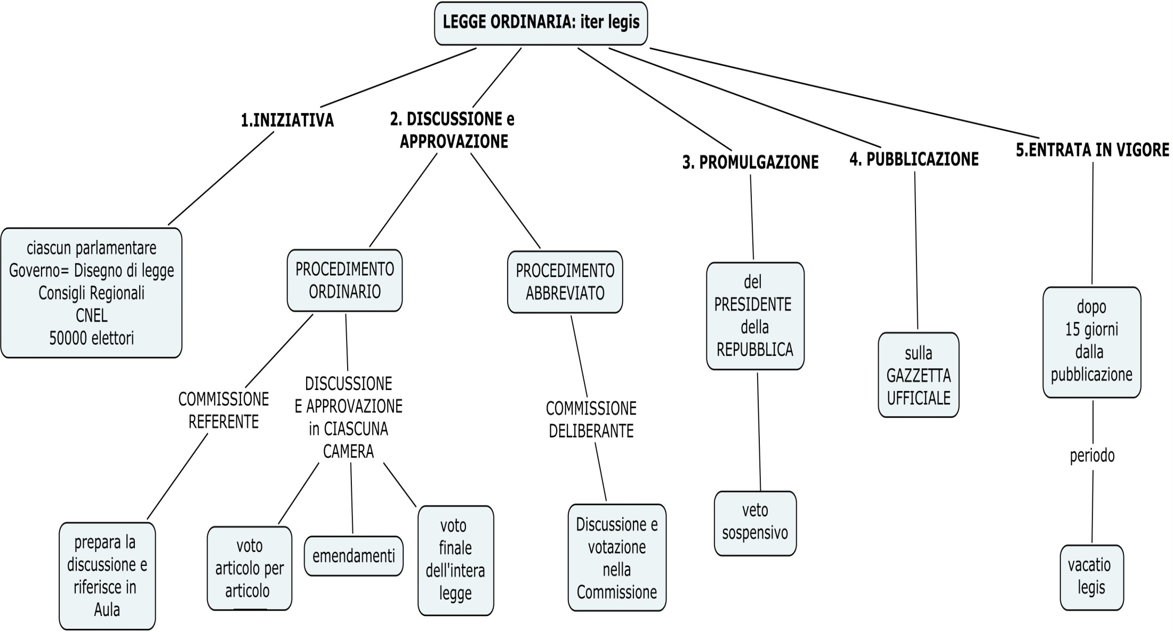

Slide 26
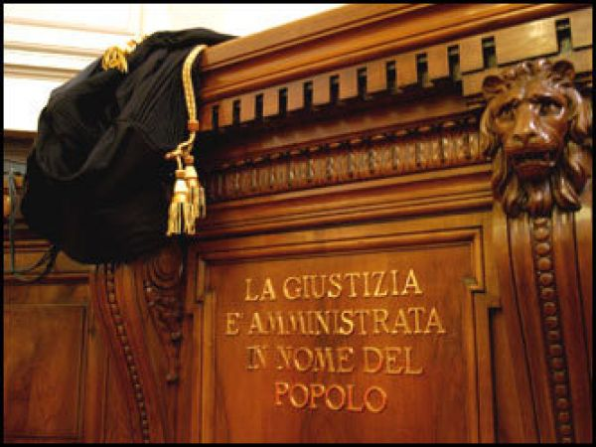
L’indipéndance de la Magistrature
‘’La magistrature constitue un ordre autonome et indépendant de tout autre pouvoir’’
Articolo 104

Slide 27
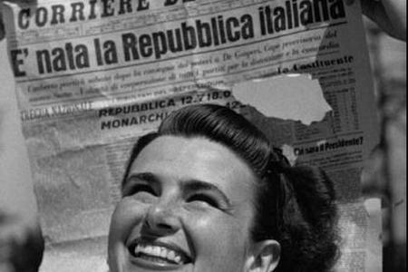
La démocratie et la coexistence
Droits et devoirs
La Constitution italienne établit les principes fondementaux de la coexistence civile

Slide 28

Droit au travail
L’art. 1 dit que: «L’Italia è una Repubblica democratica fondata sul lavoro».
Le principal contrepoids à la liberté d’entreprise est composé des droits des travailleurs
Lavorare è un diritto e un dovere. (Art. 4)

Slide 29
D
R
O
I
T
S
Sociaux
Ce sont les droits pour lesquels à chaque citoyen doivent être garanties des conditions de vie décentes.
Santé
Ce sont les droits pour lesquels à chaque citoyen doivent être garanties des conditions de vie décentes.
Civiques
Ces droits permettent aux individus d’agir, bouger, s’exprimer, entrer en contact avec d’autres sans que l’Etat intervienne.
Éducation
Droit d’assurer l’éducation et la liberté de l’enseignement gratuit et obligatoire universel.

Slide 30
Libertés
Collectives
Religieuse
Association
De pensée
La costitution garantit aux citoyens le maximum de liberté de réunion
Sauf associations des malfaiteurs et des militaires secrètes

Slide 31
Démocratie et droits
Défendre la patrie
Payer des impôts
Le respect des lois
Art. 52
Art. 53
Art. 54
Tous les citoyens ont le devoir de défendre leur patrie
Tous les citoyens sont tenus de contribuer aux dépenses publiques en raison de leur capacité de payer.
Tous les citoyens doivent être fidèles à la République.

Slide 32
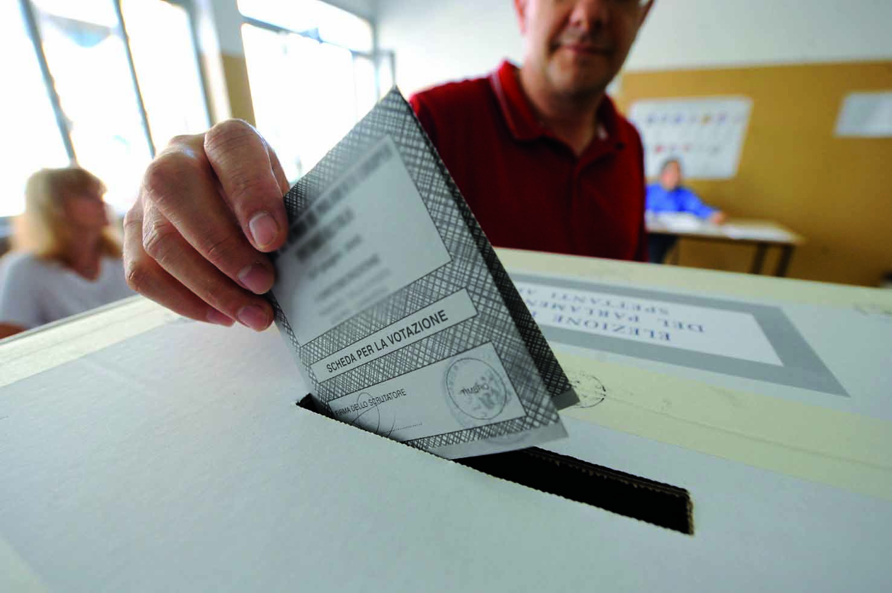
Démocratie et participation
Le Vote
IDFERG
Le droit de vote consiste à exprimer sa volonté.
Le vote n’est pas soulement un droit, mais c’est aussi un
devoir civique.

Slide 33
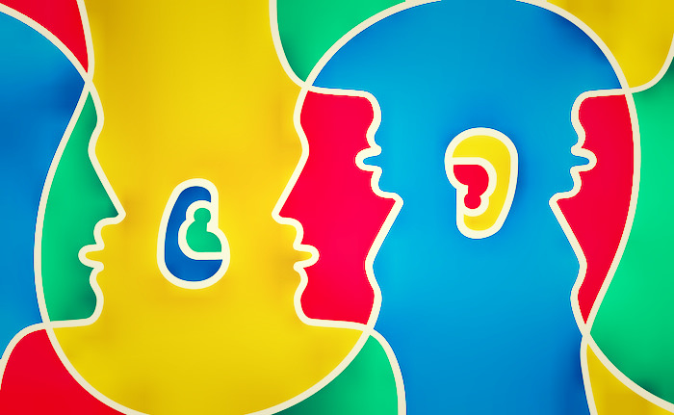
Démocratie et participation
Ces dernières années le relation entre la démocratie et la participation politique a une place centrale dans le contexte de l’ Union européenne
Les citoyens démontrent de nourrir un manque de confiance dans les institutions européennes et les politiques qu’elles adoptent, soulignant la faiblesse d’une procedure d’intégration qui a ignoré
la dimension symbolique de la participation.
La cause est raccordée aux parties et les politiciens qui dans leurs programmes ignorent ou traitent largement et alors en manière peu efficace les questions de jeunesse.

Slide 34
L’absence de confiance, ensemble les programmes peu incisives, sont la cause de la perte d’ intérêt entre la jeunesse qui ne se sentent pas considérés par cette nouvelle façon de faire politique. En fait des étudiants qui vivent dans l’ Union européenne, les 72,4% n’a pas voté aux dernières élections européennes.

Slide 35
Et maintenant, quelques lignes de la chanson..
Je voudrais être libre, libre comme un homme,
comme un homme qui a besoin de se déplacer avec leur imagination,
et que cet espace est seulement dans sa démocratie,
qui a le droit de voter et qui passe sa vie à déléguer,
et à prendre le contrôle a trouvé sa nouvelle liberté.
Liberté ne séjourne pas dans un arbre, même pas avoir une opinion
liberté ne soit pas un espace libre,
Liberté est participation »
I would like to be free, free as a man
as a man who needs to roam with their imagination
and that this space is only in its democracy
who has the right to vote and who spends his life to delegate
and in taking control he has found his new freedom
Freedom is not staying in a tree
not even have an opinion
freedom is not free space
Freedom is PARTICIPATION "
“Vorrei essere libero, libero come un uomo
come un uomo che ha bisogno di spaziare con la propria fantasia
e che trova questo spazio solamente nella sua democrazia
che ha il diritto di votare e che passa la sua vita a delegare
e nel farsi comandare ha trovato la sua nuova libertà.
La libertà non è stare sopra un albero ,
non è neanche avere un’opinione ,
la libertà non è uno spazio libero
libertà è PARTECIPAZIONE”
“Libertà è partecipazione” Giorgio Gaber

Slide 36
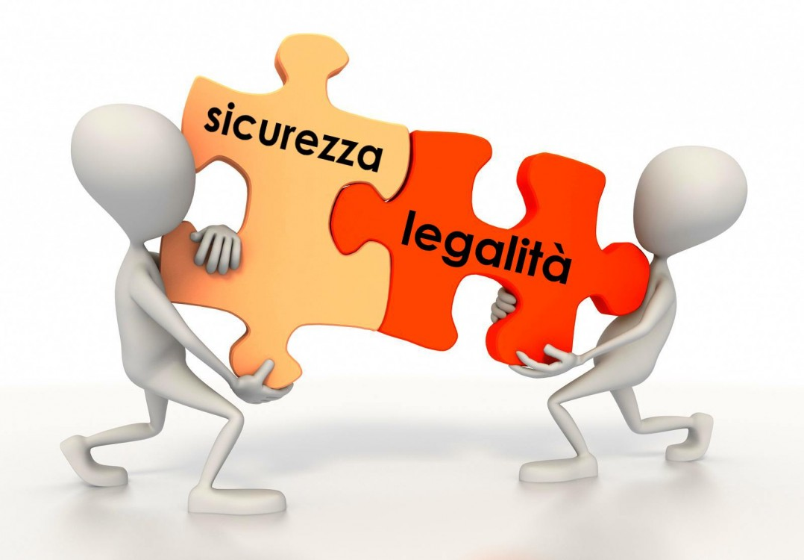
Democratie et Légalité
Le respect des lois
Le principe de légalité aujourd’hui représente la garantie maximale de liberté. Ce principe en fait impose à tous le plein respect de la loi, qui est le véritable instrument du peuple qui peut établir ou modifier directement ou indirectement les droits fondamentaux des citoyens et les règles de coexistence et de comportement.
Notes:
36

Slide 37
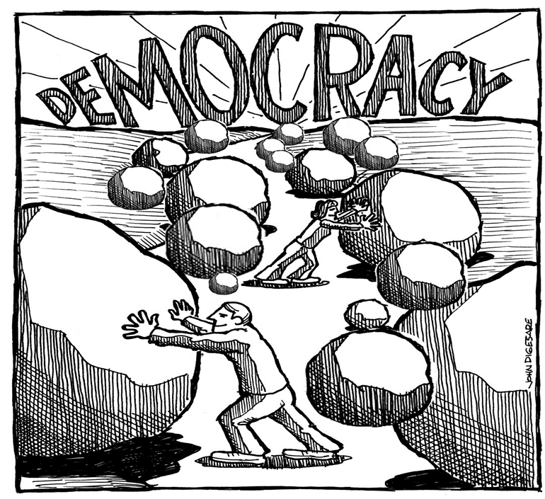

«Les lois sont les conditions par lesquelles des hommes indépendants et isolés se rassemblent en société, fatigués de vivre dans un état continu de guerre et de jouir d’une liberté rendue inutile par l’incertitude de la maintenir.» (C. Beccaria)
Le respect de la loi, enseigne Socrate, n’est pas finalisé à notre intérêt particulier: elle doit être respectée aussi quand nous la considérons injuste mais parallèlement est notre devoir faire tout pour la changer avec le consentement de l’autre.

Slide 38
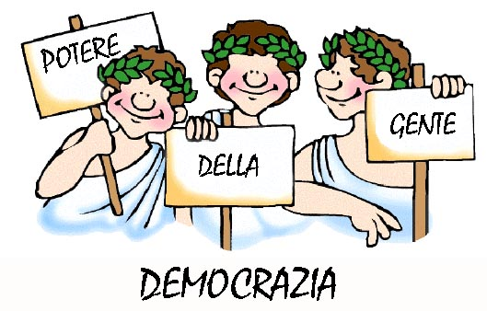
La Democrazia esiste laddove non c’è nessuno così ricco da comprare un altro e nessuno così povero da vendersi.
(Jean-Jacques Rousseau)

Slide 39
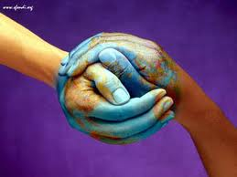
Démocratie et égalité
« Tutti i cittadini hanno pari dignità sociale e sono eguali davanti alla legge, senza distinzione di sesso, di razza, di lingua, di religione, di opinioni politiche, di condizioni personali e sociali. E` compito della Repubblica rimuovere gli ostacoli di ordine economico e sociale, che, limitando di fatto la libertà e l'eguaglianza dei cittadini, impediscono il pieno sviluppo della persona umana e l'effettiva partecipazione di tutti i lavoratori all'organizzazione politica, economica e sociale del Paese.»
(Art.3)

Slide 40

Démocratie et minorité
La Repubblica tutela con opposite norme le minoranze linguistiche (Art.6)
« La tolleranza di quelli che hanno opinioni diverse è così consona al Vangelo e alla ragione, che sembra mostruoso che gli uomini siano ciechi in una luce così chiara.»
J. Locke
Tutte le confessioni religiose sono egualmente libere davanti alla legge (Art.8)

Slide 41
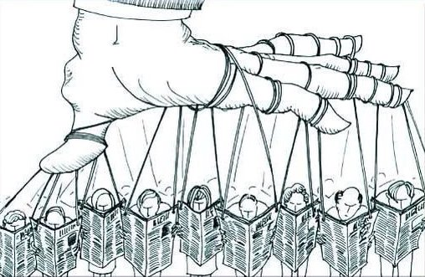
Démocratie et information
Tutti hanno diritto di manifestare liberamente il proprio pensiero con la parola, lo scritto e ogni altro mezzo di diffusione. La stampa non può essere soggetta ad autorizzazioni o censure. (Art.21)

Slide 42
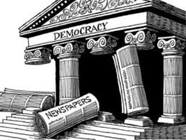
Unless wariness be used, as good almost kill a man as kill a good book; who kills a man kills a reasonable creature, God's image; but he who destroys a good book, kills reason itself, kills the image of God, as it were in the eye
J.Milton

Slide 43
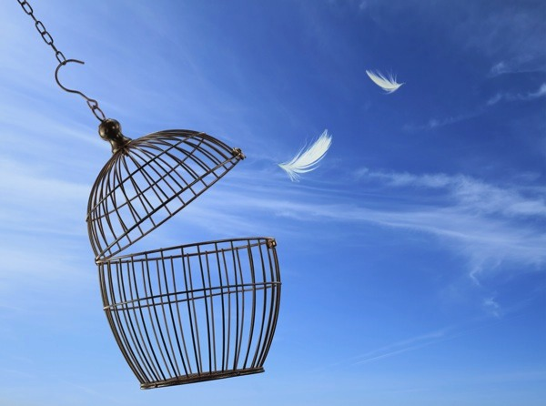
Démocratie et liberté
«La libertà personale è inviolabile. Non è ammessa forma alcuna di detenzione, di ispezione o perquisizione personale, né qualsiasi altre restrizione della libertà personale, se non per atto motivato dall'autorità giudiziaria e nei soli casi e modi previsti dalla legge. In casi eccezionali di necessità ed urgenza, indicati tassativamente dalla legge, l'autorità di pubblica sicurezza può adottare provvedimenti provvisori, che devono essere comunicati entro quarantotto ore all'autorità giudiziaria e, se questa non li convalida nelle successive quarantotto ore, si intendono revocati e restano privi di ogni effetto. È punita ogni violenza fisica e morale sulle persone comunque sottoposte a restrizioni di libertà. La legge stabilisce i limiti massimi della carcerazione preventiva. «
(Art.13)

Slide 44
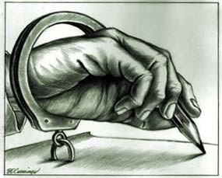
Libertà di espressione e di pensiero
"Si donc personne ne peut renoncer à la liberté de juger et d’opiner comme il veut, et si chacun est maître de ses propres pensées par un droit supérieur de Nature, on ne pourra jamais tenter dans un État, sans que la tentative ait le plus malheureux succès, de faire que des hommes, d’opinions diverses et opposées, ne disent cependant rien que d’après la prescription du souverain.(...)Ce gouvernement donc sera le plus violent, qui dénie à l’individu la liberté de dire et d’enseigner ce qu’il pense ; au contraire, un gouvernement est modéré quand cette liberté est accordée à l’individu."
B.Spinoza
B. Spinoza

Slide 45

Démocratie et solidarité
La Repubblica riconosce e garantisce i diritti inviolabili dell'uomo, sia come singolo, sia nelle formazioni sociali ove si svolge la sua personalità, e richiede l'adempimento dei doveri inderogabili di solidarietà politica, economica e sociale. (Art.2)

Slide 46
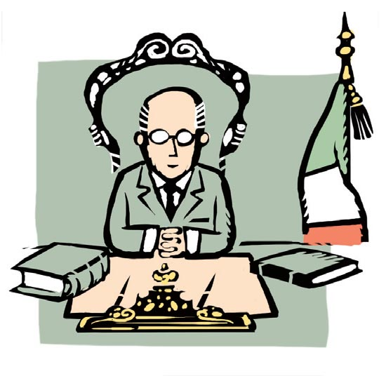
Le Président de la République
Le Président de la République représente «l’unité national» (art. 87), il a une fonction de garantie pour tous , c’est juge impartial dans la confrontation démocratique et de ses règles; il est élu par le Parlement en scéance commune et par quelques représentants des conseils régionaux .
LES POUVOIRS:
- Il nomme le Président du Conseils des Ministres;
- Il peut dissoudre le Parlement et convoquer des nouvelles élections;
- Il promulgue les lois approuvées par le Parlement;
- Il préside le Conseil Supérieur de la Magistrature

Slide 47

Karl Popper
«La democrazia non può compiutamente caratterizzarsi solo come governo della maggioranza. Infatti una maggioranza può governare i maniera tirannica. In una democrazia, i poteri dei governanti devono essere limitati ed il criterio di una democrazia è questo: in una democrazia i governanti possono essere licenziati dai governanti senza spargimenti di sangue […] Una costituzione democratica consistente deve escludere soltanto un tipo di cambiamento nel sistema legale, cioè quel tipo di cambiamento che può mettere in pericolo il suo carattere democratico».

Slide 48
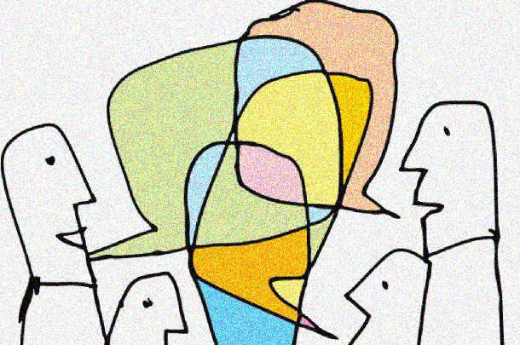
Le Polimorphisme de la Démocratie

Slide 49
La présentation a été rédigée par:
M. Benivento, M. Carnicelli, M. Chirichella, G. Cimadomo, A. Contursi,
S. De Conciliis, A. Delli Iaconi, S. De Rosa, M. Di Marco, C. Figliola, A.
Framondino, F. Lerro, A. Marra, S. Mazzeo, A. Migliaro, A. Pascale, G. Punzo,
R. Romano, F. Turriziani, E. Vallebona, R. Ventre, M. Vitale.
La bande sonore est jouée à la harpe par Elèna Vallebona

